Slide 1


数 据 结 构
Data Structures
第7章 递归
(Recursion)
数据结构课程组
胡学钢 张 晶 张玉红 李培培
合肥工业大学 计算机与信息学院
2024年3月

Slide 2







第7章 递归(Recursion)
  7.1 引言
  7.2 递归的定义
  7.3 递归的内部实现原理
  7.4 递归程序的阅读
  7.5 递归程序的正确性证明
  7.6 递归程序的模拟—转换为非递归
  7.7 递归技术应用
  7.8 本章小结

Slide 3

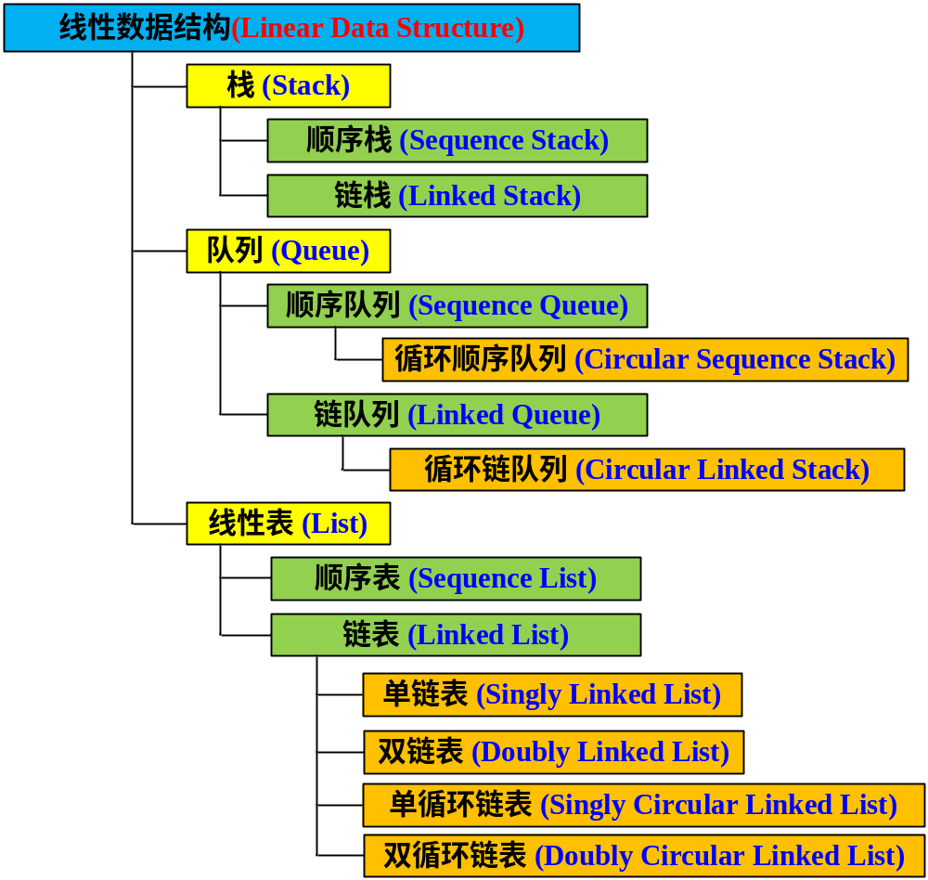
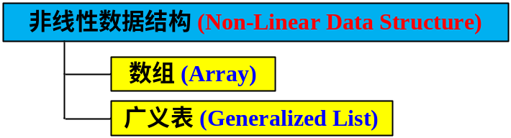
上文回顾
今天的任务！
学习1种算法/技术：
递归

Slide 4


  7.1 引言
An Old story
Long long ago, there was a mountain.
Inside the mountain there was a temple.
Inside the temple, there was an old
monk and a young monk.
One day, the old monk told a story to
the young monk……

Slide 5

  7.1 引言
走楼梯问题
  已知一楼梯共有n级台阶，某人走上该楼梯时，一
  步可能跨一级台阶，也可能跨两级台阶。问：共
  有多少种可能的行走序列？
  n = 1, 1步跨1级台阶，1种解；
  n = 2, 1步跨1级台阶或1步跨2级台阶，2种解；
  n = 3, 每步跨1级台阶，1步跨1级台阶+ 1步跨2级台阶，1步
  跨2级台阶+ 1步跨1级台阶，3种解；
  ……

Slide 6

  7.1 引言
汉诺塔问题
n个盘子和3根柱子：A、B、C。起初，所有盘子在A柱上，问: 如何将盘子一个一个地从A柱子移动到B柱子？ 提示：移动过程中可以使用C柱，但盘子只能放在比它大的盘子上面。

Slide 7
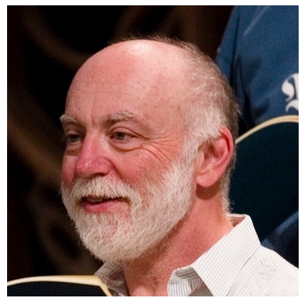
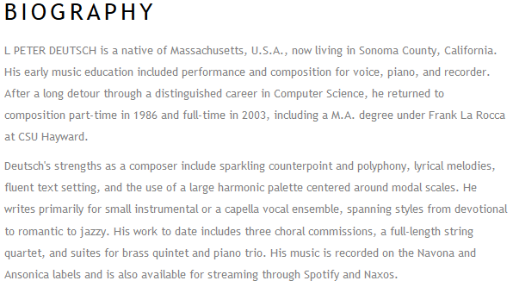
  7.1 引言
Before July 2002, I was a software developer.
To Iterate is Human, to Recurse, Divine.
迭代者为人，递归者为神。

Slide 8

  7.2 递归的定义
递归算法用于解决的三类问题
(1) 数据的定义是按递归定义的;
  Fibonacci函数
(2) 问题解法按递归算法实现;
  Hanoi问题
(3)数据的结构形式是按递归定义的
  二叉树、广义表等

Slide 9
  7.2 递归的定义
7.2.1 递归的定义
(1) 作为一种程序形式的递归：
在函数（子程序）的执行过程中调用自身。
    有两种调用形式：
直接递归----在函数体内调用自身;
间接递归----函数中调用其他函数，并由其他函数调
用自身;

Slide 10
  7.2 递归的定义
7.2.1 递归的定义
(2) 更是作为一种程序设计(算法设计)的技术的递归。
  因为一些问题的求解具有这样的特点：
    原问题可以分解为若干子问题分别进行求解;
    适当地合并子问题的解可以得到原问题的解;
    而子问题的求解方式与原问题的求解相同;
    因而需要调用相同的函数来实现;
    由此而涉及到递归技术。

Slide 11
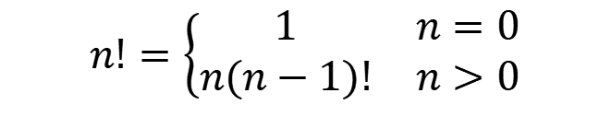
  7.2 递归的定义
例7.1 阶乘n!的定义如下：
  对应的求阶乘的递归函数如下：
    int Fact ( int n )
    {
    if ( n == 0 )
    return 1;
    else
    return n * Fact( n – 1 );
    }
$$n!=\left\{\begin{matrix}1 & n=0 \\ n(n−1)! & n>0\end{matrix}\right.$$
函数n!的定义中引用自身， 即( n – 1 )！
函数Fact的函数体内调用自身，即Fact(n–1);

Slide 12
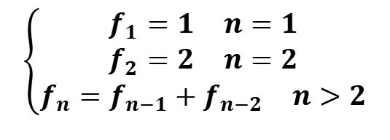
  7.2 递归的定义
例 7.2 一个递归函数f_{n}的定义----斐波诺契函数：
例7.3 一个对链表执行操作的函数，请判断其功能。
  void Print( node * L ){
  if ( L != NULL ){
  cout << L → data;
  Print( L → next );
  }
  }
$$\left\{\begin{matrix}\begin{matrix}f_{1}=1 & n=1\end{matrix} \\ \begin{matrix}f_{2}=2 & n=2\end{matrix} \\ \begin{matrix}f_{n}=f_{n−1}+f_{n−2} & n>2\end{matrix}\end{matrix}\right.$$
L
a₁
a₂
a₃
……
a_{n}
∧

Slide 13

  7.2 递归的定义
递归技术举例
  前面所讨论过的问题及回顾：
(1) 走台阶的问题
分解：先走一步（一级台阶或两级台阶）
----将f(n)的求解变成了两个子问题的求解
子问题求解：
两个子问题的求解分别为f(n-1)和f(n-2)
合并子问题的解：
f(n)=f(n-1)+f(n-2)
(2) 求最大公因子 (辗转相除法)
如何分解？
如何往下求解？
如何由子问题得到原问题的解？

Slide 14
  7.2 递归的定义
函数也可以是其他类型；
调用方式自然也不同
递归函数的一般形式
        void Pname( 参数表 ){
        if ( 条件 )
        简单操作;
        else { 简单操作;
        Pname (实参表);
        简单操作;
        [Pname (实参表); 简单操作;]
        }
        }
递归出口
可能有多次的调用
    例如：在阶乘函数
    int Fact ( int n ) {
    if ( n == 0 )
    return 1;
    else
    return n * Fact( n – 1 );
    }
递归出口是n==0

Slide 15
  7.3 递归的内部实现原理
7.3.1 一般函数的内部实现
程序A:
…
a₁;
B;
a₂;
B;
a₃;
B;
a₄;
…
程序A’:
…
a₁;
B;
a₂;
B;
a₃;
B;
a₄;
…
重复出现！
Call B
子程序B
将重复部分抽取为子程序
Call B
Call B

Slide 16
  7.3 递归的内部实现原理
(c)
（1）从程序的执行过程来讨论:
在执行调用时, 计算机内部至少执行如下操作:
（a） 保存返回地址, 也就是将返回地址入栈。
（b） 为被调子程序准备数据:
计算实在参数的值, 并赋给对应的形参。
（c） 转入子程序执行。
在执行返回操作时, 计算机内部至少执行如下操作:
（a） 从栈顶取出返回地址，并出栈。
（b） 按返回地址返回。
(a)
(b)
Call B
子程序B
(b)
(a)
    void main() {
    int n = 3;
    cout<<Sum(n);
    }
    int Sum ( int n ) {
    int sum = 0;
    for (int i = 1; i<= n; i++)
    sum += n;
    return sum;
    }
Call B

Slide 17
  7.3 递归的内部实现原理
(a)
(b)
(c)
（2）关于局部变量的实现的讨论
在执行调用时, 内部操作如下:
（a）保存返回地址入栈，同时
在栈顶为被调函数的局部变量和形参开辟存储空间。
（b）为被调子程序准备数据:
计算实在参数的值, 并赋给对应的形参（在栈顶）。
（c） 转入子程序执行。
在执行返回操作时, 计算机内部至少执行如下操作:
（a）从栈顶取出返回地址，
并出栈（同时撤消了被调函数的局部变量和形参）。
（b）按返回地址返回。
Call B
(b)
子程序B
(a)
    void main() {
    int n = 3;
    cout<< Sum(n);
    }
    int Sum ( int n ) {
    int sum = 0;
    for (int i = 1; i<= n; i++)
    sum += n;
    return sum;
    }
Call B

Slide 18
  7.3 递归的内部实现原理
（3）关于返回值的实现的讨论:
返回操作的内部实现修改为如下几项:
（a）若函数需要返回值，将其值保存到“回传变量”中。
（b）从栈顶取出返回地址，并退栈。
（c）按返回地址返回。
（d）在返回后自动执行以下操作：
若函数需要返回值，从回传变量中取出所保存的值，
并传送到相应的变量或位置上。
Call B
(d)
子程序B
(c)
(a)
(b)
    int main() {
    int m = 3;
    cout<< Sum(m);
    }
    int Sum ( int n ) {
    int sum = 0;
    for (int i = 1; i<= n; i++)
    sum += n;
    return sum;
    }
Call B

Slide 19
  7.3 递归的内部实现原理
7.3.2 递归调用的内部实现原理
  可将递归调用理解为:
    调用与自己有相同的代码和同名的局部变量的子程序。
  由此可知：
    执行递归调用及返回的内部实现与前述实现相同:
  在执行递归调用时, 计算机内部执行如下操作:
(a) 开辟栈顶存储空间，用于保存：
返回地址、被调层（函数）中的形参和局部变量的值。
(b) 为被调层（函数）准备数据：计算实参的值, 并赋给对
应的形参（在栈顶元素中）。
(c) 转入子程序执行。
(a)
(b)
(c)
Call B
子程序B

Slide 20
  7.3 递归的内部实现原理
在执行返回操作时, 内部实现如下:
  （a）若函数需要返回值，将其值保存到回传变量中。
  （b）从栈顶取出返回地址，并退栈
  ----同时撤消被调层子程序的局部变量及形参。
  （c）按返回地址返回。
  （d）在返回后自动执行如下操作：
  若函数需要返回值，从回传变量中取出所保存的值,并传
  送到相应的实变参或位置上。
Call B
(d)
子程序B
(c)
(a)
(b)

Slide 21
  7.3 递归的内部实现原理
例：根据递归程序的内部实现过程，
求解return hcf(28,6)的执行结果。
int Hcf(int M, int N) {
(1) if ( N==0) {
(2) cout<<M; return M; }
(3) else return Hcf(N, M % N);
(4) }
解: 为便于描述，程序的每一行用其序号标识，用序号０表示最外层
调用的下面（即表示返回地址）。执行过程用表6-1表示。
说明:
后面一些行中最左边的字母序号为接着上一行第三列的内容,
即表示上一行中调用或返回的余下操作的序号,
只是出于栈的描述的需要而分开。

Slide 22
return Hcf(28,6)的执行结果
 | 语句 | 操作序号 | 回传变量的值 | 栈状态： (返址,m,n) | 输出结果
 | 0 | 调用:a,b |  | (0,28,6)
调用:c | 1,3 | 调用:a,b |  | (0,28,6) (4,6,4)
调用:c | 1,3 | 调用:a,b |  | (0,28,6) (4,6,4) (4,4,2)
调用:c | 1,3 | 调用:a,b |  | (0,28,6) (4,6,4) (4,4,2) (4,2,0)
调用:c | 1,2,4 | 返回:a,b | 2 | (0,28,6) (4,6,4) (4,4,2) | 2
返回:c,d | 4 | 返回:a,b | 2 | (0,28,6) (4,6,4)
返回:c,d | 4 | 返回:a,b | 2 | (0,28,6)
返回:c,d | 0 | 返回:a,b | 2
(a)
(b)
(c)
Call Hcf
(a)
(b)
(c)
子程序 Hcf
(a)
(b)
(c)
(d)
(a)
子程序 Hcf
(a)
(b)
(c)
(c)
(b)
(d)
(a)
子程序 Hcf
(c)
(b)
(d)
子程序 Hcf
    int main() {
    int m =28; int n= 6;
    int hcf = Hcf(m,n);
    }
(c)
(a)
int Hcf(int m, int n){
(1) if ( n==0) {
(2) cout<<m; return m; }
(3) else return Hcf(n, m % n);
(4) }
(b)
(d)
(c)
(a)
(b)

Slide 23

  7.4 递归程序的阅读
例：
void P(int n){ 调用 P(3)
if (n>0){
cout << n;
P(n-1);
}
}
n = 3
n = 2
n = 1
3
P(3)
2
1
P(2)
n = 0
P(1)
与P(3)等价的操作
P(0)
有效输出结果的操作次序如红线所示。输出结果为3，2，1

Slide 24
  7.4 递归程序的阅读
针对下面的算法P(n)，用前述方法求出调用 P(3)所得到的输出结果。
void P(int n){
if(n>0) {
cout << n;
P(n-1);
cout << n;
}
}
n = 3
n = 2
n = 1
3
2
P(3)
P(2)
1
n = 0
P(1)
3
P(0)
2
1

Slide 25
  7.4 递归程序的阅读
例：函数F定义如下, 用上述方法求出F(6)的值。
int F(int N) {
if ( N<=2) return 1;
return (2*F(N-1)+3*F(N-2));
}
解:
最终解为121
F(6)
121
2*F(5)
+
3*F(4)
41
13
2*F(4) + 3*F(3)
2*F(3) + 3*F(2)
13
5
5
1
2*F(3)+3*F(2)
2*F(2)+3*F(1)
2*F(2)+3*F(1)
5
1
1
1
1
1
2*F(2)+3*F(1)
1
1

Slide 26

  7.5 递归程序的正确性证明
例: 证明下面的函数Fact(n) 所实现的是求阶乘的功能，即
1 当n=0时
Fact(n) 等价于 n! =
n(n-1)! 当n>0时
Fact(n)函数如下：
int Fact（int n）{
if ( n == 0 ) return 1;
else return n * Fact( n – 1 );
}
证明：
(1) 当n=0时，调用函数得到值为1，符合函数定义，功能正确。
(2) 假设0≤n<k时，函数正确，即函数fact(n)的结果为n(n-1)! ，
则当n = k > 0时， 由程序可知
Fact(n)=n*Fact(n-1)=n* (n-1) (n-2)! = n* (n-1)!，功能正确。
综上所述，程序功能正确。

Slide 27
  7.5 递归程序的正确性证明
例：对右面的函数，证明：
(1) 调用P(n)所产生的输出项数为2^{n}-1。(n≥0)
(2) 调用P(n)所产生的输出项中的奇数项为1。(n≥0)
证明(１)：
(1) 当n=0时, 由程序描述可知, 不产生输出, 即项数为0，符合命题。
(2) 设0≤n<k时，命题正确，即调用P(n)产生2^{n}-1项输出，
则当n＝k时， 由程序描述可知，要依次执行如下操作：
P(n-1); cout<<n; P(n-1);
其中第二个操作产生一个输出，由假设知第一个和第三个操作分
别产生2^{n-1}-1 项输出, 因此总输出项数为 2(2^{n-1}-1)+1=2^{n}-1。
符合命题。
综上所述，命题正确。
问题（２）留给读者自己练习。
void P(int n){
if(n>0) {
P(n-1);
cout << n;
P(n-1);
}
}

Slide 28

  7.5 递归程序的正确性证明
练习：
(1) 证明Print(L)能输出链表L中所有结点值。
void Print( link L ){
if ( L != NULL ){
cout << L → data;
Print( L → next );
}
}
(2) 证明Print(L)能按反序输出链表L中所有结点值。
void Print( link L ){
if ( L != NULL ){
Print( L → next );
cout << L → data;
}
}
typedef node* link;

Slide 29


  7.6递归程序的模拟—转换为非递归
背景
  为何要将递归程序转换为等价的非递归程序？
  递归程序虽然有良好的可读性，然而由于以下原因，需将递归程序转化为等价的非递归程序：
    时间花费
    空间开销
    一些编程环境的不支持，或者编写起来复杂。
  如何转换？
    一种方式是重新设计
    不足之处：没有利用已有的工作基础。
    一种方式是对给定的递归程序，用一组规则进行等价的转换。
      问题是：规则包括哪些？

Slide 30
  7.6递归程序的模拟—转换为非递归
分析前述的递归调用和返回操作的内部执行机制可知，
机械地将递归程序转换为与其等价的非递归程序需要五条规则：
(1) 设置一个栈(不妨用Ｓ表示)，并且开始时将其置为空。
(2) 在子程序入口处设置一个标号(不妨设为L₀)。
(3) 对子程序中的每一递归调用，用以下几个等价操作来替换：
(a) 保留现场：开辟栈顶存储空间，用于保存返回地址(不妨用
L_{i}，i = 1, 2, 3, …)、调用层中的形参和局部变量的值(最外层
调用不必考虑)。
(b) 准备数据：为被调子程序准备数据，即计算实在参数的值,并赋
给对应的形参
(c) 转入（子程序）执行, 即执行goto L₀ 。
(d) 在返回处设一标号L_{i} (i = 1, 2, 3, …)，
并根据需要设置以下语句：若函数
需要返回值，从回传变量中取出所
保存的值并传送到相应的位置。
(a)
(b)
(c)
Call B
子程序B
(d)
(c)
(a)
(b)

Slide 31
  7.6递归程序的模拟—转换为非递归
(4) 对返回语句，可用以下几个等价操作来替换：
如果栈不空，则依次执行如下操作，否则结束本子程序，返回。
(a) 回传数据：若函数需要返回值，将其值保存到回传变量中。
(b) 恢复现场：从栈顶取出返回地址（不妨保存到Ｘ中）及各
变量、形参值，并退栈。
(c) 返回：按返回地址返回（即执行goto Ｘ）。
(5) 对其中的非递归调用和返回操作, 可照搬。
例：将下面递归程序转换为等价的非递归程序。
void P(int n)
{
if ( n > 0 )
{
P( n – 1 );
cout << n;
}
}

Slide 32
  7.6递归程序的模拟—转换为非递归
解: 为了实现转换，需要按照规则对下列各部分分别进行转换：
void P(int n) {
}
初始化栈-------规则1
设入口标号----规则2
if (n>0){
非递归调用和返回部分照搬--规则5
P(n-1);
递归调用P(n-1)的替换----规则3
cout<<n; }
返回部分的替换----规则4

Slide 33
  7.6递归程序的模拟—转换为非递归
由此得结果如下:
void PE(int n) {
}
初始化栈-------规则1
设入口标号----规则2
Stack s;
// 规则1
// 规则2
L₀:
// 规则5
非递归调用和返回部分照搬--规则5
if(n>0){
s.Push( n, L₁);
n = n - 1;
goto L₀;
L₁:
// 规则3.a
// 规则3.b
// 规则3.c
// 规则3.d
递归调用P(n-1)的替换----规则3
cout<<n;}
// 规则5
if ( !s.Empty() ) {
s.Pop (n,X);
goto X;
}
// 规则4.a
// 规则4.b
// 规则4.c
返回部分的替换----规则4

Slide 34
  7.6递归程序的模拟—转换为非递归
对应的程序如下：
void PE(int n){
Stack s;
L₀:
if(n>0){
s.Push( n, L₁);
n = n - 1;
goto L₀;
L₁:
cout<<n;}
if ( !s.Empty() )
{
s.Pop (n, X);
goto X;
}
}
程序中的地址X代表什么？
若不清楚，则无法转换。
对此稍作分析即可找到答案：
  Ｘ取自栈中，而所有入栈的地址只有一个值，即L₁。
  因此，即使这一地址不入栈也可知道其值。
由此得如下的简化规则。
  简化规则１：如果递归程序中只有一处递归调用，则在转换时，返回地址不必入栈。
由此可简化程序，得到流程图及相应的程序。

Slide 35
  7.6递归程序的模拟—转换为非递归
流程图为：
void PE(int n){
Stack s;
L₀:
if(n>0){
s.Push( n, L₁);
n = n - 1;
goto L₀;
L₁:
cout<<n;}
if ( !s.Empty() ) {
s.Pop (n, X);
goto X;
}
}
Stack s;
L₀
Y
s.Empty ( )?
n>0;
N
N
Y
s.Pop (n );
L₁: cout << n;
s.Push(n);
n=n-1;

Slide 36
  7.6递归程序的模拟—转换为非递归
  由此流程图得程序如下:
  void PE( int n )
  {
  Stack s ;
  while ( n > 0 )
  {
  s.Push ( n );
  n = n - 1;
  }
  while (!s.Empty( ) )
  {
  s.Pop ( n );
  cout << n;
  }
  }
Stack s;
L₀
s.Empty()?
Y
n>0;
N
N
Y
s.Pop (n );
L₁: cout << n;
s.Push(n);
n=n-1;

Slide 37
  7.6递归程序的模拟—转换为非递归
例：将下面递归程序转换为等价的非递归程序。
    void P(int n ){
    if ( n > 0 ){
    cout << n;
    P( n – 1 );
    }
    }
解: 按转换规则及简化规则
进行转换细节不再赘述，
结果如右图所式:
void PE(int n)
{ Stack s; // 规则1
L₀: // 规则2
if (n>0 ) // 规则5
{ cout<<n; // 规则5
s.Push(n); // 规则3.a
n=n-1; // 规则3.b
goto L₀; // 规则3.c
L₁: // 规则3.d
}
if (! s.Empty() ) // 规则4
{ s.Pop(n); // 规则4.b
goto L₁; // 规则4.c
}
}

Slide 38
  7.6递归程序的模拟—转换为非递归
void PE(int n)
{ Stack s;
L₀ :
if (n>0 )
{ cout<<n;
s.Push(n);
n=n-1;
goto L₀ ;
L₁:
}
if (!s.Empty() )
{ s.Pop(n);
goto L₁;
}
}
Stack s;
L₀
Y
s.Empty ( )?
n>0;
N
N
Y
s.Pop (n );
L₁:
cout<<n;
s.Push(n);
n=n-1;

Slide 39
  7.6递归程序的模拟—转换为非递归
由此流程图得程序如下:
    void PE(int n)
    {
    Stack s;
    while ( n > 0 )
    { cout << n;
    s.Push (n);
    n = n - 1;
    }
    while ( !s.Empty( ) )
    s.Pop(n);
    }
观察一下流程图及程序, 可以发现：
最后的退栈操作所退出的数据根本没有使用就丢掉了,
这说明所保存的这些数据是无用的。由此讨论可得关于尾递归的简化规则。
Stack s;
L₀
s.Empty ( )?
n>0;
N
Y
N
Y
s.Pop (n );
L₁:
cout<<n;
s.Push(n);
n=n-1;

Slide 40
  7.6递归程序的模拟—转换为非递归
简化规则2：在模拟尾递归调用时，不必执行入栈操作。
下面用简化规则2重新模拟上例程序。
由于仅有这一个尾递归，不必执行入栈操作，因而不需要用到栈。
转换结果如下：
void PE(int n) {
L₀ : // 规则2
if ( n > 0 ) { // 规则5
cout << n; // 规则5
s.Push (n); // 简化规则2
n = n - 1; // 规则3.b
goto L₀ ; // 规则3.c
}
}

Slide 41
  7.6递归程序的模拟—转换为非递归
流程图：
由此得程序如下：
void PE(int n) {
while ( n > 0 ) {
cout << n;
n = n - 1;
}
}
L₀:
n>0
N
Y
cout<<n;
n=n-1;

Slide 42
7.7 递归技术应用
7.7.1 递归算法设计举例
对刚开始设计递归算法的初学者来说，自然会疑惑：
  什么样的问题的求解方法可以采用递归方式来？
下面先通过几个例子来体会一下。
（1）递归算法示例
例1 阶乘n!的定义如下：
1 n=0
n！=
n*(n-1)! n>0
在阶乘n！的定义中就明确采用了递归定义方式，
因此，对应的求阶乘的递归函数如下：
int Fact ( int n )
{
if ( n == 0 )
return 1;
else
return n * Fact( n – 1 );
}

Slide 43
7.7.1 递归算法设计举例
例2 设计出求两个自然数m和n的最大公因子的辗转相除法的递归函数。
如前所述，辗转相除法表达了：两个整数的最大公因子的求解，可以等价地转换为两个更小的整数的最大公因子的求解，这种等价转换可以重复进行，直到其中一个整数为0为止。此时，另一个非0的整数就是所求出的最大公因子。
例如，（1000，360）的求解过程如下：
（1000，360）
（360，280）
（280，80）
（80，40）
（40，0） 直接得到解40
其对应的递归函数：
int hcf(int m, int n)
{
if (n==0)
return m;
else return hcf(n, m % n);
}
由示例可以看出，递归算法的主要特点：
问题求解分解为若干子问题，适当综合子问题的解可以实现原问题的求解;
各子问题的求解方式与原问题的求解方式相同，因而可以采用递归调用方式来实现。

Slide 44
  7.7 递归技术应用
7.7.2 递归算法设计要点
（1）分治法与递归
  递归算法设计，与分而治之法密切相关的算法设计技术：
  分治法(Divide-and-conquer)：
  许多问题的求解技术可以这样进行：
    原问题可以分解为若干子问题分别进行求解，
    适当综合子问题的解，可以得到原问题的解。
    其中，在许多情况下，各子问题得求解方法与原问题的求解方法类似，因而可以采用递归技术来实现。

Slide 45
  7.7 递归技术应用
7.7.2 递归算法设计要点
  分治法在每一层递归上都有3个步骤：
    分解(Devide)：将原问题分解成一系列子问题；
    求解(Conquer)：递归地求解各子问题，若子问题“足够小”
    (递归出口)，则直接求解。
    合并(Combine)：合并子问题的解，以求解原问题的解。
  例如，归并排序（merge sort）的操作：
    分解：分解数组为两个n/2规模的数组；
    求解：对两个子序列分别采用归并排序进行求解；
    合并：合并两个已排序子序列，得到排序结果。

Slide 46
7.7.2 递归算法设计举例
（2）分治法递归算法设计要点
在采用分治法设计和实现递归算法时，很自然地需要考虑分解、求解、合并等相关问题的设计和实现，以及由此而得到的相应的递归算法。
对此，提出如下基本建议：
1）问题分解：每个子问题的应当满足如下基本要求：
子问题求解方式与原问题求解方式相同，仅仅是求解区域（参数）不同
----因而可以采用递归来实现子问题的求解；
子问题的求解区域（参数）向更接近于递归出口的方向变化，从而可以通过反复调用以到达递归出口，来实现原始解；
然而，下面的示例将表明，针对具体问题，可能会有不同的分解方式，并进而会有相应的求解算法，且性能方面也可能差异较大。

Slide 47
7.7.2 递归算法设计举例
（2）分治法递归算法设计要点
2）合并：如何合并子问题的解以得到原问题的解？许多初学者对此可能容易陷入算法执行过程的细节而导致理不清头绪。基本建议：
  基于子问题的求解正确，也就是假设对子问题的递归调用能得到正确的解，基于此来考虑当前问题的求解（进一步对应原问题的求解）：
  如何调用各子问题，如何组织子问题的解来得到原问题的解。
  对初学者来说，特别要注意：既不要重复求解，也不能遗漏、添加解。
3）递归算法描述：许多初学者在表述递归算法时也是容易陷入算法执行过程的细节而导致不敢写。基本建议是，针对给定参数的不同状态，分情况描述：
  针对求解状态是递归出口时的求解；
  否则，基于子问题的求解正确（也就是递归调用能得到正确的解），来考虑当前问题的求解（进一步对应原始问题的求解）：如何调用各子问题，如何组织子问题的解来得到原问题的解。
  特别要注意，这一求解描述适用于递归调用的每一层，因而称为“递归不变式”。

Slide 48
7.7.2 递归算法设计举例
（2）分治法递归算法设计要点
例如，求最大公因子的函数
int hcf(int m,int n){
if (n==0)
return m; //针对求解状态是递归出口时的求解
else return hcf(n, m %n); //由递归调用所得到的结果作为本层函数的解
}
从此描述可见，好像只是针对当前“一层”来描述的。
但这个描述对相关参数的每一层都管用。
这就构成了此问题求解的递归不变式。

Slide 49
  7.7 递归技术应用
7.7.2 递归算法设计举例
例: 八皇后问题：设计算法在国际象棋棋盘上放置八个皇后, 以使其中任意两个不能互相吃掉对方。
  解：由国际象棋的规则可知，在棋盘的每行、每列及每条对角线上只能放置一个棋子方能满足上述条件。
  因此，本题可这样进行：依次在每行（列）中试探着找一个合适的位置来放置棋子（此处不妨逐列试探），要求能和已放置的棋子相容，然后再继续往下搜索。
  若本列没有合适的位置，则说明其前面的放置方法不合适，因而需要重新放置，即需要将原来所放的棋子去掉，再重新往下试探。
  去掉的次序按照最后试探的棋子最先去掉的原则进行（类似于图的深度遍历算法中的回溯）。
  重复这一操作过程，直到所放棋子满足条件为止。

Slide 50
  7.7 递归技术应用
由此可知，本题算法可用递归方式来描述。算法所需的参数如下：
  (1) 当前正在试探的列号（不妨用j 表示）；
  (2) 已经存放的各棋子；
  (3) 考虑到通用性, 将棋盘的行列数ｎ作为一参数。
  算法简单描述如下：
  若j ＞８（更一般地为n ），说明已经找到了一种合适的放置方法，则要输出；
  否则，在第ｊ列中进行试探：
    若找到了合适的位置，可继续其后面的试探，否则回溯。

Slide 51
  7.7 递归技术应用
在实现时，需要注意以下问题的解决：
  (1) 如何表示棋盘中放置的棋子；
  (2) 某位置能放置一个棋子的条件；
  (3) 前面的放置不行时，如何重新放置；
  对第一个问题，最简单最直接的表示方法是用一个二维数组表示棋盘，这样在棋盘上放置一个棋子时，需在二维数组对应的位置上赋一个合适的值。
  这种表示方法虽然直观，但较浪费时间和空间，因而不采用。

Slide 52
  7.7 递归技术应用
另一种方法是利用本题的解的特点：由于每行、列及对角线上只能有一个棋子，因而对每列来说只需记录该列中的棋子所在的行号，因而用一维数组即可。如下面棋盘中的所放棋子及表示如下：
(1，5，8，6，3，7，2，4)
八皇后问题表示示例
在这种表示下，某位置（i, j）是否可以放置棋子的条件取决于其前面各列的棋子的位置。
Q
 |  |  |  |  |  | Q
 |  |  |  | Q
 |  |  |  |  |  |  | Q
 | Q
 |  |  | Q
 |  |  |  |  | Q
 |  | Q
对应第2列第5行一个棋子

Slide 53
  7.7 递归技术应用
在放置一个棋子后，继续后面的试探；
若不行，则从本列中的下一行继续试探；
若整个一列均不行，则要回溯到前面一列重新试探。
算法如下：
Bool Ok(int a[], int i, int j){ // 检查在(i, j)上是否可以放置棋子
int j₁, i₁; Bool Ok1;
j₁ =j; i₁ =i; Ok₁ =true; // 检查在第i行上是否可以放置
while (j₁ >1 && Ok₁) {
j₁ --; Ok₁ =a[j₁]!=i;
}
j1=j; i1=i; // 检查在对角线上是否可以放置
while (j₁ >1 && i₁ >1 && Ok1){
j₁ --; i₁ --; Ok₁ =a[j₁]!=i1;
}
j1=j; i₁ =i; // 检查在另一对角线上是否可以放置
while (j₁ >1 && i₁ <n && Ok₁){
j₁ --; i₁ ++; Ok₁ =a[j₁]!= i₁;
}
return Ok₁;
}

Slide 54
  7.7 递归技术应用
void Queen(int a[], int j, int n){ // 从第j列开始逐个试探
int i;
if (j>n) Print(a); // 输出结果
else for (i=1; i<=n; i++){
if (Ok(a, i, j)) { // 检查在(i, j)上是否可以放置
a[j]=i; // 在(i, j)上放置一个棋子
Queen(a, j+1, n); // 继续往后试探
}
}
}

Slide 55
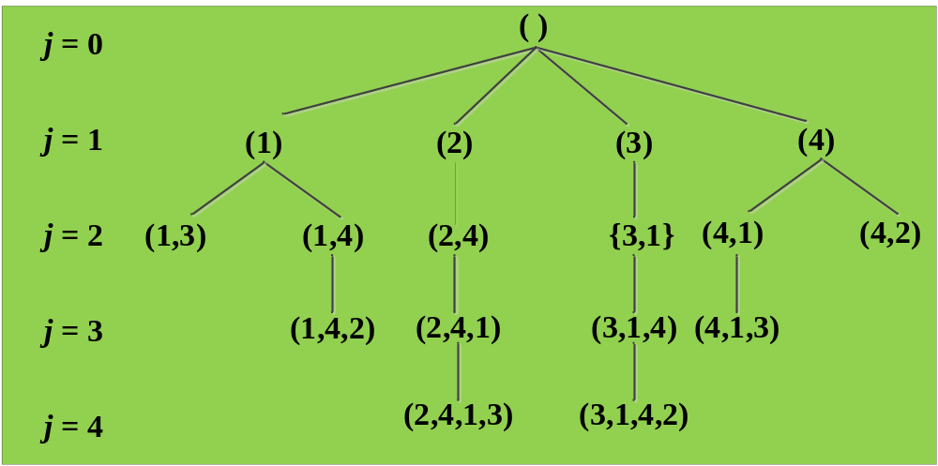
  7.7 递归技术应用
当n ＝４时，本算法的搜索和回溯过程可用树形结构描述为如下图所示的形式：
其中括号中表示每列中已放置的棋子的行号。
另外，为节省篇幅，只列出了当前可以放置的位置。
八皇后问题搜索过程的树形表示示例（n = 4）

Slide 56
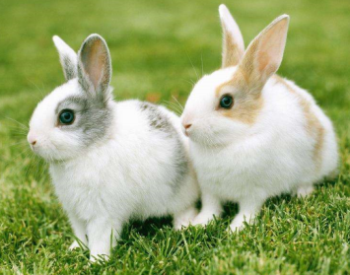
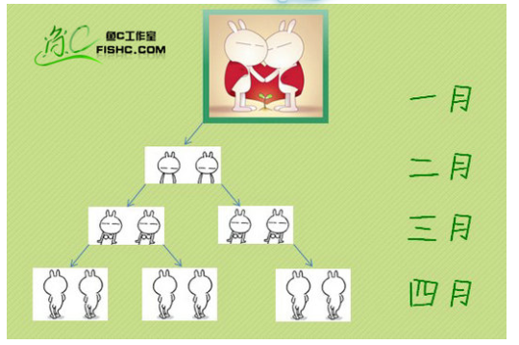
  7.7 递归技术应用
7.7.2 递归算法设计举例
例2：兔子繁殖问题
      有1对小兔子，假设从第3个月开始，每月可生1对兔
      子。假设新生兔子生产规律类似，问：第3年每个月
      的兔子总数为多少？

Slide 57
  7.7 递归技术应用
7.7.2 递归算法设计举例
例 3. 背包问题：设有n个物品，其重量分别为w₁，w₂，w₃，…，w_{n}，所有物品的重量之和≥背包所能放置的重量S。设计算法从中找出若干物品放入背包中，使得其重量之和正好为S 。
例如，S = 50, n = 10, w = ( 29 26 18 16 13 10 8 5 3 1)
(其中每一行为一个解。每一对数中，第一个为该元素在w中的序号， 第二个为元素的值）：
(1,29) (3,18) (9,3)
(1,29) (4,16) (8,5)
(1,29) (5,13) (7,8)
(1,29) (5,13) (8,5) (9,3)
(1,29) (6,10) (7,8) (9,3)
(2,26) (3,18) (8,5) (10,1)
(2,26) (4,16) (7,8)
(2,26) (4,16) (8,5) (9,3)
(2,26) (5,13) (6,10) (10,1)
……….

Slide 58
  7.7 递归技术应用
下面给出各物品单位重量价值相同的放置法求解。
首先，将这些物品按序号由小到大的次序逐个放入包中，并对放置的不同情况作不同处理。具体地说，就是：假设当前正在试探第k个物品w[k]的放置情况，则可能有如下三种情况：
(1) 放置后正好满足条件，则将其放入背包中，并输出放置方法。
(2) 放置后，背包中总重量<S，需要继续放置：假设其后面还有物品,
即k<n，从其后面的物品中挑选一些，以使其满足条件。即从
w[k+1] ～w[n]中选择若干物品放入背包中，使背包中物品的重量
之和为S。而这可通过递归调用来实现，所不同的是其具体要求
（及剩余的容量和物品）。
(3) 放置后，背包中总重量>S，说明在当前情况下，放置w[k]是不行
的。不能放置的原因可能有几个：
  仅w[k]不能放置, 其余均可；
  w[k]能放置, 但前面已放置的物品中有的不合适；
  w[k]不能放置, 其它的物品中也有不合适的放置等。

Slide 59
  7.7 递归技术应用
构造出求解算法求解过程的树形表示（或二叉树表示）
解：注意以下算法的基本思想
void Bag(int S₁, int num, int k)
{
if (k <= n) {
if ( S₁ +w[k]==S ) {
B[num+1]=k; Print(B, num+1); // 输出求解结果
}
if ( S₁ +w[k]< S ){
B[num+1]=k; Bag(S₁ +w[k],num+1, k+1);
} // 放入第k个物品再试探
Bag(S₁,num, k+1); // 不放第k个物品的试探
}
}

Slide 60
  7.7 递归技术应用
例：S=50, n=10, w=(29 26 18 16 13 10 8 5 3 1)
(1,29) (3,18) (9,3)
(1,29) (4,16) (8,5)
(1,29) (5,13) (7,8)
(1,29) (5,13) (8,5) (9,3)
(1,29) (6,10) (7,8) (9,3)
(2,26) (3,18) (8,5) (10,1)
(2,26) (4,16) (7,8)
(2,26) (4,16) (8,5) (9,3)
(2,26) (5,13) (6,10) (10,1)
(2,26) (5,13) (7,8) (9,3)
(2,26) (6,10) (7,8) (8,5) (10,1)
(3,18) (4,16) (5,13) (9,3)
(3,18) (4,16) (6,10) (8,5) (10,1)
(3,18) (4,16) (7,8) (8,5) (9,3)
(3,18) (5,13) (6,10) (7,8) (10,1)
(3,18) (5,13) (6,10) (8,5) (9,3) (10,1)
(4,16) (5,13) (6,10) (7,8) (9,3)

Slide 61
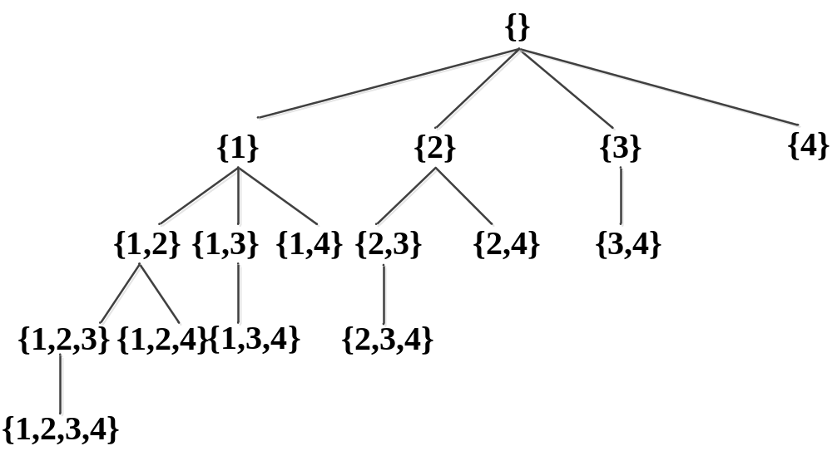
  7.7 递归技术应用
例4：设计算法求集合｛1, 2, ..., n｝的幂集。
求解过程可用树的形式描述如下：
{1,2,3,4}的求解过程的树形描述

Slide 62
  7.7 递归技术应用
对某初始集S (S也作为求解结果之一)，可依次将max+1～n 中的一个元素并入S，并将其作为新的初始集，再作递归调用;
在求{max+1～n}的幂集时，只要不重复、遗漏，则将初始集S与所各子集合并也不会重复、遗漏。
void Power(set S, int max)
{
Printset(S); // 输出集合S
for (i=max+1; i<=n; i++)
Power(S+{i}，i);
}
初始调用：Power({},0);

Slide 63
  7.7 递归技术应用
例5：设计算法求从集合｛1, 2, ..., n｝中取k个元素的所有组合。
解：构造出求解的树型表示，并注意体会算法思想：
void Combination(int P[], int i, int num)
{
if (num ==0 ) Print(P, k) ； // 输出数组P中的前k各元素
else if (i+num-1<=n) { // 判断余下元素足够选择时
P[k-num]=A[i]; // 选择A[i]时
Combination (P,i+1, num-1); // 求解余下元素中的num-1各元素的组合
Combination (P,i+1, num); // 不选A[i]时的求解
}
}

Slide 64
  7.7 递归技术应用
递归与循环程序相比
  都可以实现重复性操作
  可以互相转换
  效率差异
  编码差异

Slide 65
  7.7 递归技术应用
小结：
  该递归算法中涉及到搜索和回溯
  回溯法：通用解题法
  系统性和跳跃性的搜索法：
    在包含问题所有解的状态空间树中，按照深度优先搜索策略，从根节点出发进行搜索。
    每搜索到一个结点，判断该子树是否不包含问题的解，以便决定是否往下搜索。
  典型问题：
    简单0-1背包问题；
    八皇后问题；
    全排列问题；
    棋子“马”的遍历问题

Slide 66

  7.8 本章小结
内容回顾
递归的相关概念
递归的原理
递归与非递归的转换
递归的应用
思考
一个递归程序如何转化为非递归程序？

Slide 67

作业：
1. 写出下面程序或调用的结果:
(1) void P1(int W)
{ int A,B;
A=W-1; B=W+1;
cout<<A<<B;
}
void P2(int W );
{ int A,B;
A=2*W; B=W*W;
P1(A); P1(B);
cout<<A<<B;
}
调用 P2(5);
(2) int Hcf(int M, int N)
{ int H;
while (N!=0)
{
H=M % N;
M=N; N=H
} ;
cout<<M; return M;
}
调用 cout<<Hcf(100, 350);
cout<<Hcf(200, 49);

Slide 68
作业：
(3) int Hcf(int M, int N)
{ int H;
while (N!=0)
{
H = M mod N;
M = N; N = H;
}
return M;
}
void Reduce(int M₁, int N₁, int *M₂, int *N₂)
{ int R;
R=Hcf(M₁, N₁);
* M₂ = M₁ / R; * N₂ = N₁ / R;
cout<< M₁ <<‘/’<< N₁ <<‘=’<<* M₂ <<‘/’<<*N₂;
}
调用 Reduce(100,200, X, Y);
Reduce(300,550, M, N);

Slide 69
作业：
2. 阅读下列程序，并写出其运行结果:
(3) void P(int W)
{
if (W>0)
{ cout<<W;
P(W-1);
cout<<W;
}
}
调用 P(4);
(4) void P(int W)
{
if (W>0)
{ P(W-1);
P(W-1);
cout<<W;
}
}
调用 P(4);
(1) void P(int W)
{
if (W>0)
{ P(W-1);
cout<<W;
}
}
调用 P(4)；
(2) void P(int W)
{
if (W>0)
{ cout<<W;
P(W-1);
}
}
调用 P(4);

Slide 70
作业：
(5) int F(int N)
{
if ( N==0) return 0;
else if (N==1)
return 1;
else return F(N-1)+2*F(N-2);
}
调用 cout<<F(5);
(6) void P(int N, int *F)
{
if (N==0)
*F=0;
else { P(N-1, *F); *F=*F+N; }
}
调用 int M=3; P(4, &M); cout<<M;

Slide 71
作业：
3.求解下面各调用的结果, 并指出算法的功能。
(1) void PrintRV(int N)
{
if (N>0)
{ cout<<N % 10;
PrintRV(N / 10);
}
}
调用PrintRV(12345);
(2) void PC(int M, int N, int *K )
{
if (N==0)
*K = 1;
else{
PC(M-1, N-1, K);
*K=*K*M / N;
}
}
调用 int M; PC(6, 4, &M); cout<<M;
(3) int SS(int N)
{
if (N==0 ) return 100;
else return SS(N-1)+N*N;
}
调用 cout<<SS(5);

Slide 72
作业：
4. 对下面的函数定义, 证明下面有关程序功能描述的正确性。
(1) void P(int N)
{
if (N>0)
{ P(N-1);
cout<<N;
P(N-1);
}
}
(a) 在调用P(N)所产生的输出序列中，当且仅当其序号为奇数时, 输出
项为1;
(b) 在调用P(N)所产生的输出序列中，输出2的项数为2^{n-2}。

Slide 73
作业：
5.算法的正确性证明：
分别对如图所示链表结构，证明下列命题的正确性：
（1）证明：调用Print(head)能输出链表L中所有结点值。
void Print( link L ){
if ( L != NULL ){
cout << L → data;
Print( L → next );
}
}
（2）证明Print(head)能按反序输出链表L中所有结点值。
void Print( link L ){
if ( L != NULL ){
Print ( L → next );
cout << L → data;
}
}
head
a₁
a₂
……
a_{n}
∧

Slide 74
作业：
6. 将下列函数转换成等价的非递归函数。
(1) void PrintRV(int N)
{
if (N>0)
{ cout<<N % 10;
PrintRV(N / 10);
}
}
(2) void PrintV(int N)
{
if (N>0)
{ PrintV(N / 10);
cout<<N % 10;
}
}
(3) void P(int W)
{
if (W>0)
{ cout<<W;
P(W-1);
cout<<W;
}
}
(4) void P(int W)
{
if (W>0)
{ P(W-1);
P(W-1);
cout<<W;
}
}

Slide 75
作业：
7. 已知ACKMANN函数定义如下, 试分别编写出求解该函数的递归过程和非递
归函数。
Ack(m, n)=n+1 m = 0
Ack(m, n)=Ack(m-1, 1) n = 0
Ack(m, n)=Ack(m-1, Ack(m, n-1)) m > 0, n > 0
  8. 依据求解八皇后问题的算法，画出在依次选出(1,1)、(3, 2)后的一个成
  功解的求解树。
9. 对前述背包问题及数据，画出选取以第二件物品为第一个选择时，所对应
的求解树。
10.完整实现求出从集合｛1, 2, ..., n｝中取k个元素的所有组合的算法，并画出从
{1,2,3,4,5}中选3个元素的求解树。
11. 完整实现求集合｛1, 2, ..., n｝的幂集的算法，并画出n=1, 2，3，5时的求解树。

Slide 76



谢谢！
联系方式
李培培
QQ：123452644， 微信：li123452644
Email: peipeili@hfut.edu.cn
手机号：13956043016
  合肥工业大学智能计算与数据挖掘千人团队 http://dmic.bigke.org/

